Slide 1
School Bus Clicker
5주차
김민석 김진 김종민 김정훈

Slide 2
1
프로젝트 소개
목차
2
프로젝트 개발
3
그 외 연구 내용

Slide 3
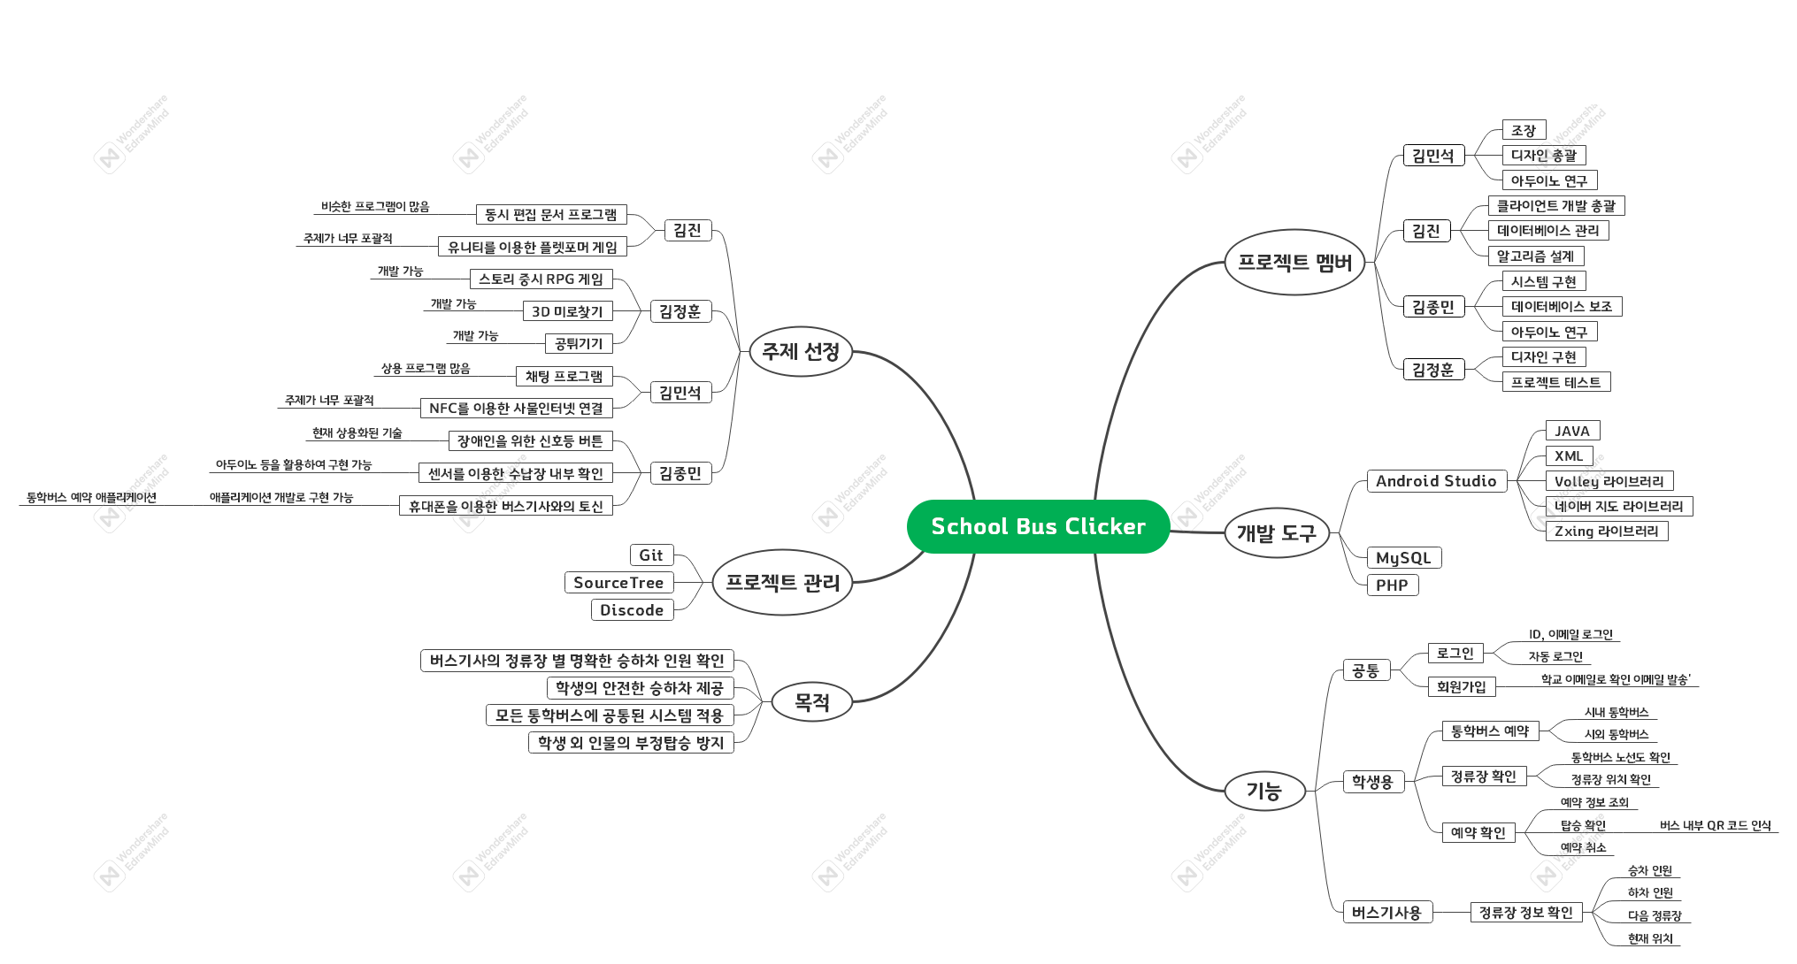
1
프로젝트 소개
마인드맵
Notes:
프로젝트 맴버 확대

Slide 4
1
프로젝트 소개
마인드맵
Notes:
프로젝트 맴버 확대

Slide 5








1
프로젝트 소개
개발 도구
데이터베이스
연동
클라이언트
API
cafe24
MySQL
Volley
php7
Android
Studio
Naver Map
Zxing
프로젝트 관리
Git
Notes:
개발도구

Slide 6
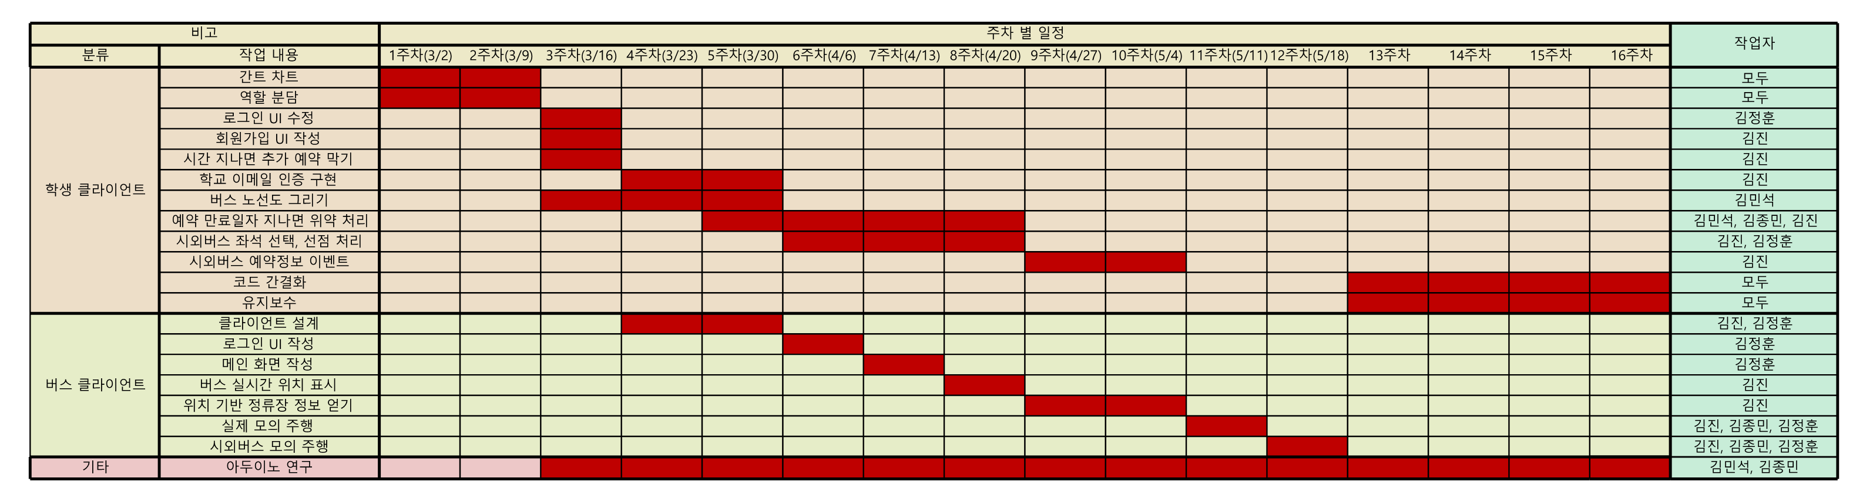
1
프로젝트 소개
간트 차트
Notes:
간트차트 확대할 것

Slide 7
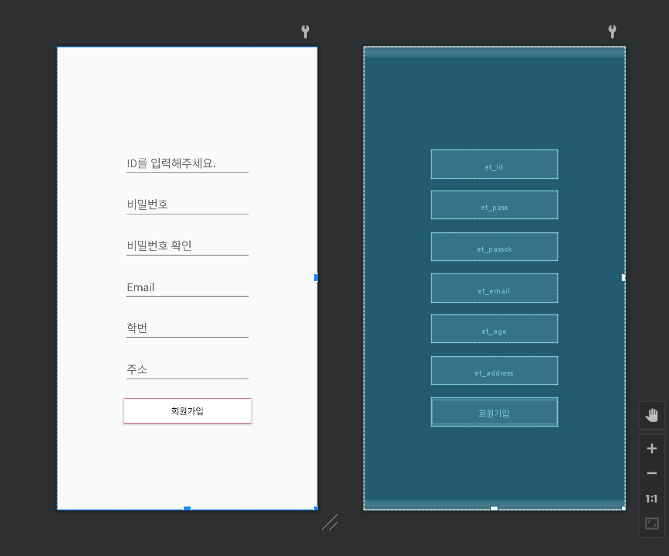
회원가입 UI 작성
2
프로젝트 개발
김정훈
Notes:
회원가입 UI 작성

Slide 8
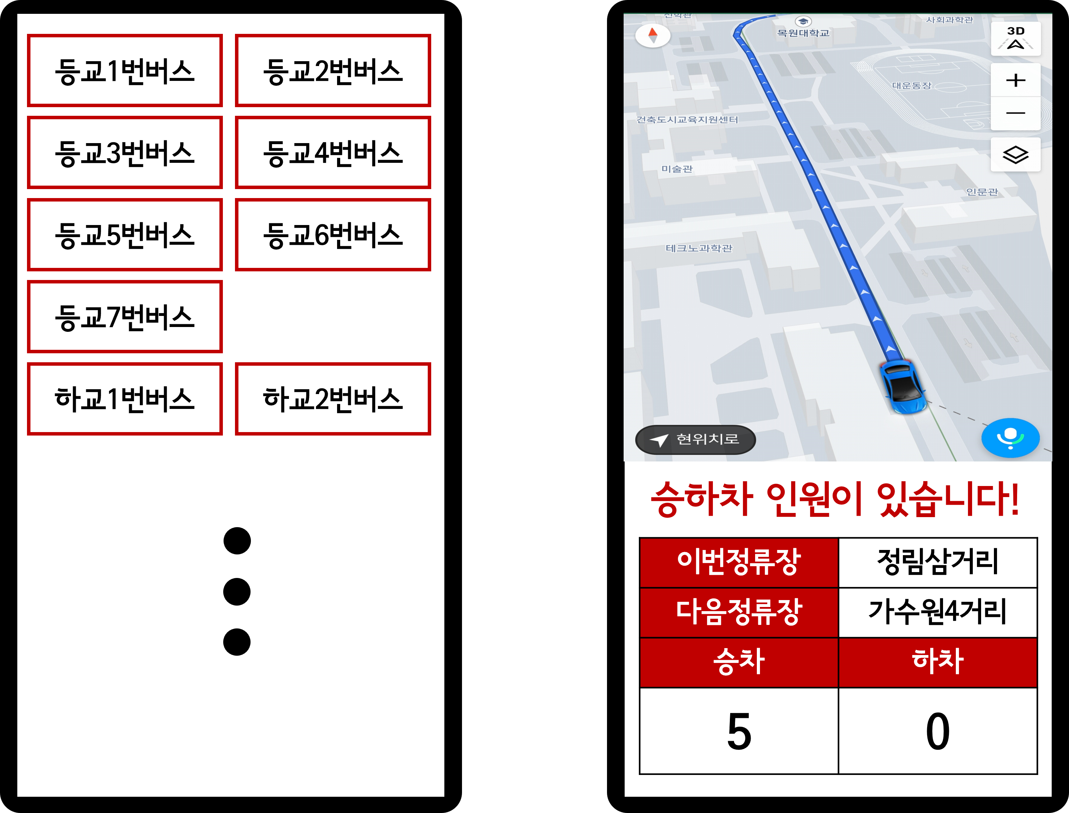
2
프로젝트 개발
버스기사 클라이언트 Mock-Up 작성
김진, 김정훈
Notes:
버스기사 클라이언트 목업 작성

Slide 9
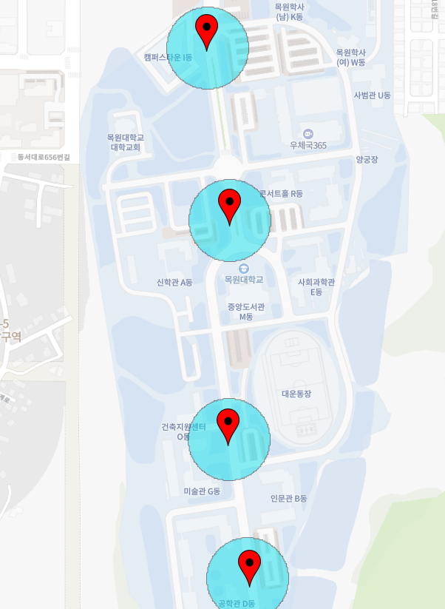
2
프로젝트 개발
버스정류장 입차 처리 구상
1. GPS를 통한 버스의 현 위치 파악
(위도, 경도 얻어오기)
2. 버스정류장 위치(위도, 경도)를
중심으로 가상의 원을 그림
3. 1에서 얻은 위치가
2의 구역 안에 들어갈 시
해당 정류장에 입차한 것으로 처리
김진, 김정훈

Slide 10
2
프로젝트 개발
고려해야 할 OR 대비해야 할 상황
1. 버스의 실시간 GPS를
수신할 수 없는 상황일 경우
2. GPS를 통한 위치 정보가
정확하지 않을 경우
3. 버스정류장 주변에 설정한
가상의 구역이 서로 겹칠 경우
(네트워크 연결은 필수 전제 사항)
김진, 김정훈

Slide 11

3
그 외 연구 내용
회원가입 시 이메일 인증을 위한 연구
[ Google Firebase ]
모바일 및 웹 애플리케이션을 빠르게 개발하고 비즈니스 성장에 도움이 되는 Google 모바일 플랫폼
해당 플랫폼의 API를 이용하여 이메일 인증(Authentication)을 구현할 수 있고,
관련 자료도 쉽게 찾아볼 수 있다. (Google 제공 개발자 문서 등)
김진

Slide 12
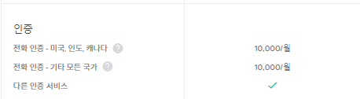
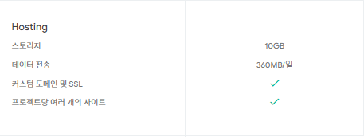
3
그 외 연구 내용
회원가입 시 이메일 인증을 위한 연구
[ Firebase 무료 요금제 플랜 확인 (일부) ]
[인증]
전화 인증 : 월 10000건 까지 가능
다른 인증 서비스 : 가능
[호스팅]
스토리지 : 10GB
데이터 전송 : 일 360MB 가능
Firebase 무료 요금제 플랜으로도 필요한 기능들이 지원되는 만큼,
충분히 개발 가능할 것으로 보임
김진

Slide 13



3
그 외 연구 내용
블루투스 아두이노 자동 페어링 연구
버스의 센서와 정류장의 센서가 연결될 시,
해당 정류장의 정보 제공
(정류장 이름, 승하차 인원 등)
연구 이후, GPS 값과 센서 값을 동시에 비교하여
더욱 더 안정적인 버스 입차 처리 시스템을 구축하고자 함
김민석, 김종민

Slide 14
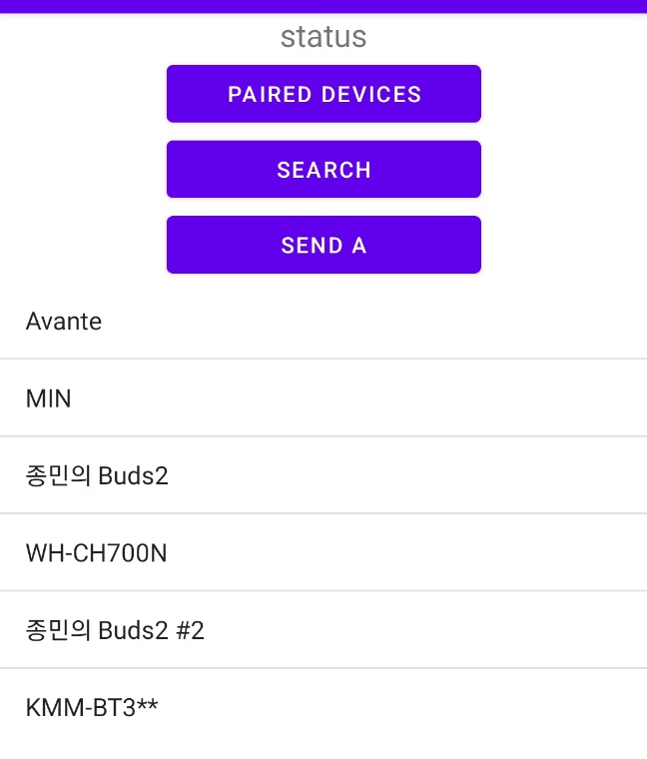
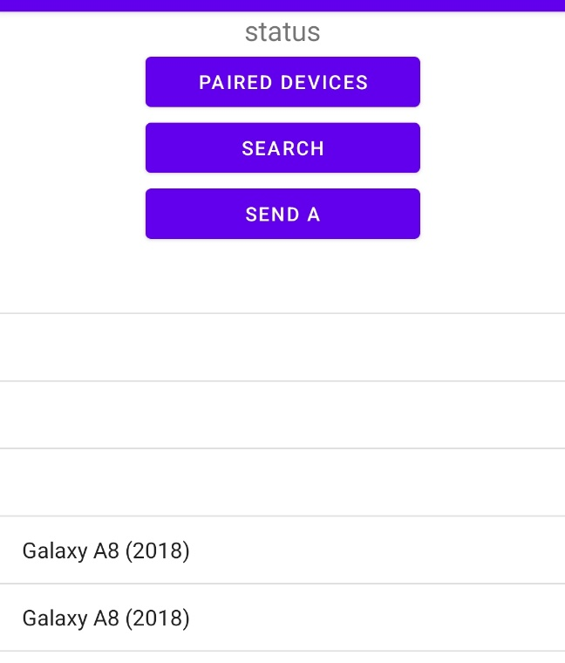
3
그 외 연구 내용
블루투스 아두이노 자동 페어링 연구
블루투스 통신 모듈 HC-06과 애플리케이션 클라이언트와의 페어링 테스트
김민석, 김종민

Slide 15
3
그 외 연구 내용
고려해야 할 OR 대비해야 할 상황
1. 실시간 위치 정보를 통하여 버스가 정류장 근처에 진입하였을 경우
블루투스 통신을 시도 하는 방식으로 시스템을 구현할 때, (배터리 소모 때문에)
위치 정보가 제대로 업데이트가 되지 않아 통신 시도 자체가 안 될 가능성
(10페이지 고려사항의 연장선)
2. 버스의 블루투스 모듈과 정류장의 블루투스 모듈이 서로 통신이 실패할 경우
김민석, 김종민

Slide 16
School Bus Clicker
5주차
김민석 김진 김종민 김정훈

